Slide 1
СОЦИАЛЬНЫЙ ПРОЕКТ «От сердца к сердцу»
Автор социального проекта:
Зайцева Юлия Александровна,
педагог-организатор МБОУ СОШ №3

Slide 2
ЦЕЛЬ ПРОЕКТА:
Оказание конкретной адресной помощи детям-сиротам и детям, оставшимся без попечения родителей.

Slide 3
СТРАТЕГИЯ И МЕХАНИЗМ РЕАЛИЗАЦИИ ПРОЕКТА:
1. Организация встреч, подготовка и проведение праздничных концертов, мероприятий, игровых программ, проведение благотворительных акций по сбору денежных средств, одежды, канцелярских принадлежностей и игрушек.
2. Социальная адаптация детей через игру, подготавливающую к будущей трудовой деятельности. Мы обучим детей делать несложные сувениры (открытки, мягкие игрушки, роспись кружек, фоторамки), которые затем будут реализованы на различных мероприятиях и через социальные сети. Полученные средства будут внесены в благотворительный фонд и адресно распределены между детьми, оставшимися без попечительства родителей, находящихся в детском отделении «ЦРБ им. 70-летия НСО»
3. Подобор каждому ребенку волонтера-куратора, который станет другом и доверенным лицом . Это возможно путем публикации информации о каждом ребенке в социальных сетях, изготовления рекламных стикеров, агитационных материалов .

Slide 4
ЦЕЛЕВАЯ АУДИТОРИЯ: Дети-сироты и дети, оставшиеся без попечения родителей, в возрасте от 2 месяцев до 7 лет УЧАСТНИКИ ПРОЕКТА: ✓Волонтеры МБОУ СОШ №3» г. Татарска; ✓Педагог-организатор,педагог-психолог психолог, социальный педагог; ✓Администрация общеобразовательного учреждения.

Slide 5
ОЖИДАЕМЫЕ РЕЗУЛЬТАТЫ
Количественные | Качественные
Вовлечение 40 % учащихся МБОУ СОШ №3»в социально значимую деятельность. | Разработка программы развития добровольческой деятельности.
Адресная помощь 8 детям от 2 месяцев до 7 лет, находящимся в в детском отделении "ЦРБ им. 70-летия НСО" г. Татарска | Создание комфортной атмосферы для детей, оставшихся без родителей.
 | Организация сотрудничества с социумом.

Slide 6
ПОЭТАПНЫЙ ПЛАН РАБОТЫ ПРОЕКТНОЙ ДЕЯТЕЛЬНОСТИ
I ЭТАП. ДИАГНОСТИЧЕСКИЙ.
Задача: Провести работу по сбору информации о контингенте детей в детском отделении "ЦРБ им. 70-летия НСО" г. Татарска
Промежуточные результаты: Теоретические:
✓ подбор и изучение литературы по социальной деятельности; ✓ разработка плана работы объединения на весь период реализации проекта.
Диагностические: ✓ выявление инициативной группы, желающей принять участие в работе объединения. Путем различных педагогических и психологических методов исследования (опрос, тестирование, анкетирование) с учетом ценностных ориентаций выявляется группа учащихся, заинтересовавшихся идеей волонтерского проекта;
беседы с администрацией "ЦРБ им. 70-летия НСО" г. Татарска
✓ наблюдение за детьми-сиротами

Slide 7
ПОЭТАПНЫЙ ПЛАН РАБОТЫ ПРОЕКТНОЙ ДЕЯТЕЛЬНОСТИ
II ЭТАП. ПРАКТИЧЕСКИЙ. Оказание адресной помощи детям, попавшим в тяжелую жизненную ситуацию.
Промежуточные результаты: Практические: 1.Проведены 2 благотворительные акции «От чистого сердца»;
2.У 6 детей-сирот появились волонтеры-наставники;
3.В холле школы поставлен кэш-бокс для пожертвований;
4.Разработана программа летних мероприятий « В кругу друзей».

Slide 8
ПОЭТАПНЫЙ ПЛАН РАБОТЫ ПРОЕКТНОЙ ДЕЯТЕЛЬНОСТИ
III ЭТАП. ЗАКЛЮЧИТЕЛЬНЫЙ.
Задача: Подведение итогов о проделанной работе. Выступление с отчетом на общем собрании школьного клуба «Школьный дом».
Формы работы: 1. Отчет о проделанной работе. 2. Освещение деятельности учащихся на родительском собрании.
3.Награждение активистов . 4. Оформление презентации «Мы рядом».
5. Социологический опрос об удовлетворѐнности участием добровольцев в проекте «От сердца к сердцу».
6. Составление плана работы добровольческого отряда на новый период.
7.Участие в конкурсах социальных проектов.

Slide 9
ПЕРСПЕКТИВА ПРОЕКТА:
ФИНАНСИРОВАНИЕ ПРОЕКТА
✓ Выявление жизнеспособности социального проекта «Подари радость детям»;
✓ Обмен опытом реализации проекта среди других общественных объединений района и республики
✓ Освещение деятельности участников проекта в СМИ, сети Интернет; ✓ Вовлечение в добровольческую деятельность других добровольческих команд школ района.
Финансирование проекта будет осуществляться путем участия волонтеров в фандрайзинге:
1.Сбор в социальных сетях
2.Участие в благотворительных акциях
3.Сбор денег в кэш-бокс
4.Изготовление поделок на продажу
5.Переговоры с потенциальными спонсорами.

Slide 10
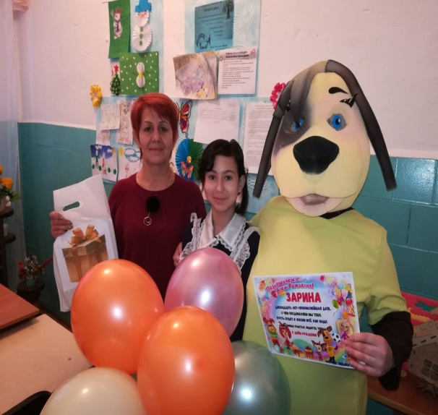
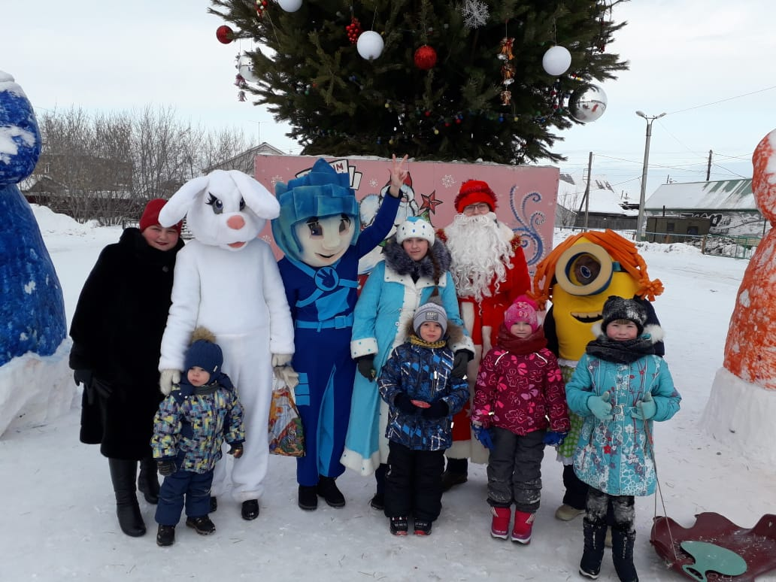
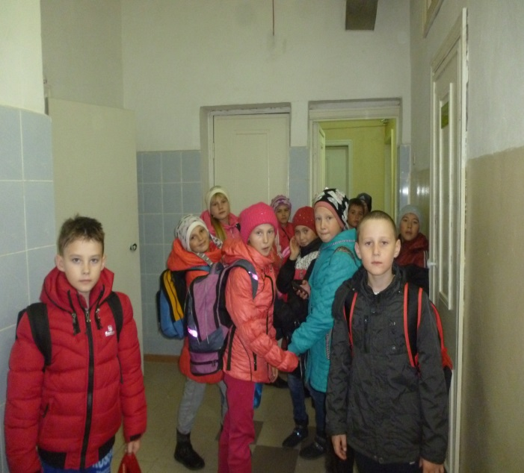
Мы уверены, что только общими усилиями мы сможем помочь детям-сиротам и детям, находящимся в тяжелой жизненной ситуации

